Slide 1
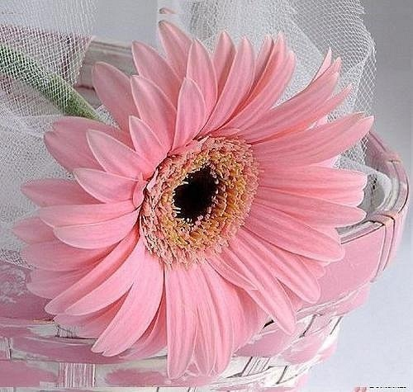
Хәерле көн,
укучылар!!!

Slide 2
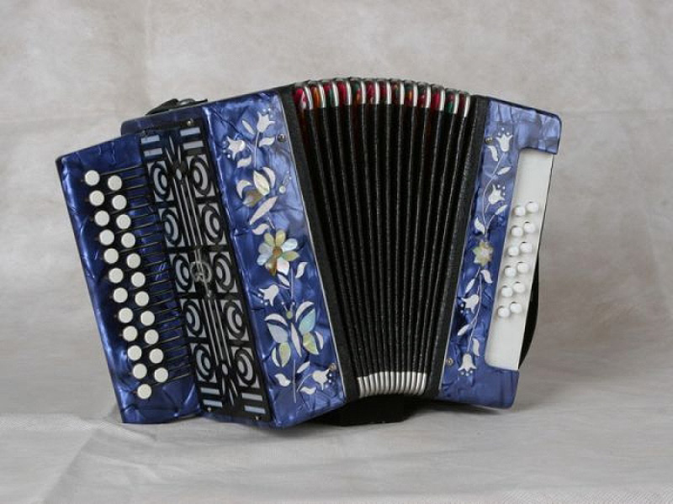
Кайтарыгыз
гармун
тавышын.

Slide 3
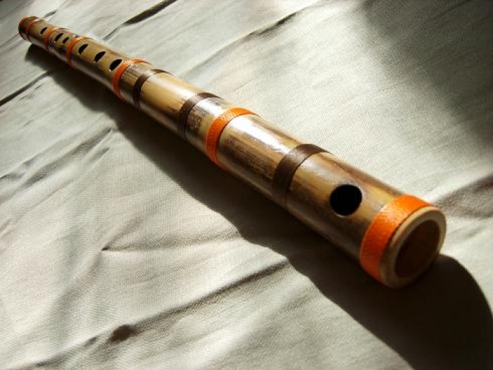
Курай
Тынлы музыка уен коралы, берничə тишекле цилиндр сыман көпшə. Көпшəнең бер ягында иреннəрне куеп һава җибəрер өчен жайланма ясалган. Агач, камыш, улəн сабагы, тимер, пластмасса, хəтта пыяладан да ясала.

Slide 4
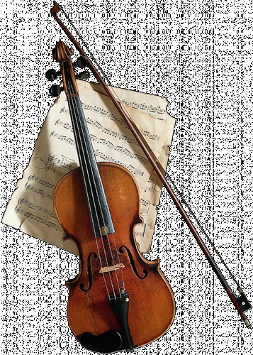
Скрипка
Кыллы музыка уен коралы. Смычек — агачтан ясалган таякка ат койрыгы кыллары тартып эшлəнгəн. Ул борынгы славян теленнəн шыгырдау чинау дигән сузеннэн алынган. Туган иле - Һиндстан.

Slide 5
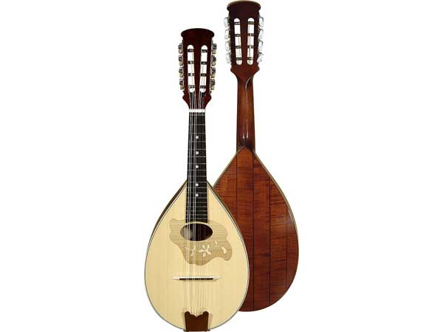
Мандолина
Чиертеп уйнала торган, дүрт пар кылы булган, формасы белəн грушага охшаган татар халкынын, милли музыка уен коралы.

Slide 6
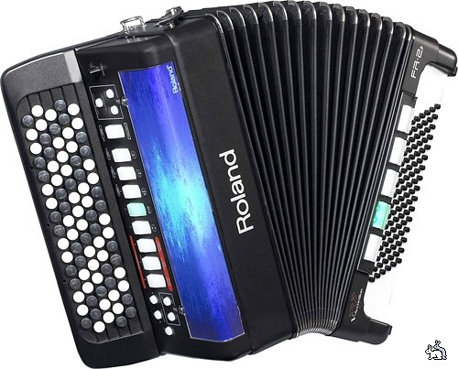
Баян
Катлаулы теллəр системасы булган зур гармун. Борынгы заманнарда татар халкы җырчыларны шушы уен коралы исеме белән йөрткəннəр. Төрле моңлы көйлəр башкарырга мөмкин булганга, музыка коралына да шундый исем бирелə.

Slide 7
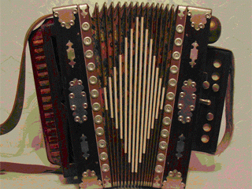
Тальян гармун
Татар халкының милли музыка уен коралы өч өлештəн тора: уңъяк, сулъяк һəм курек.
Уң якта теллəр урнашкан, сул өлештəге бас һəм аккордлар көйгə аккомпанемент бирү өчен файдаланыла.Тавыш чыганагы: металл пластиналардан ясалган теллəр күректəн килгəн һава агымы теллəрне тибрəндерə һəм билгеле бер аваз чыгара.

Slide 8
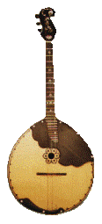
Домбра
Формасы белəн грушага охшаган, өч кыллы уен коралы, целлулоид медиатор белəн чиертеп уйнала.

Slide 9
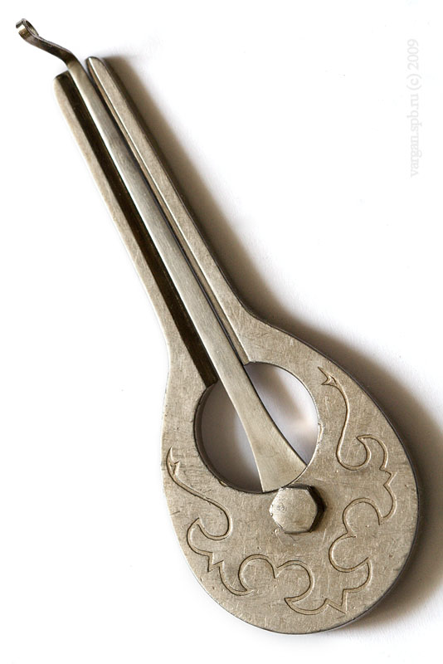
Кубыз
Чиертеп уйный торган, дагага охшаган күбесенчə тимердəн ясалган, авызга кабып уйный торган татар халкының милли музыка уен коралы.

Slide 10
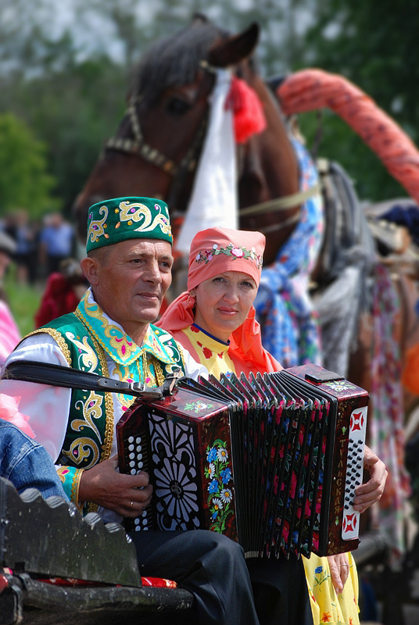
Татар халкы элек- электән җырга, моңга бай булган. Ул үзенең кайгысын да, шатлыгын да җыр белән уртаклашкан, җырлар аша иң тирән тойгыларын бирә алган, күңел хисләренең күп төрле хасиятләрен милли уен кораллары аша чагылдырган.

Slide 11
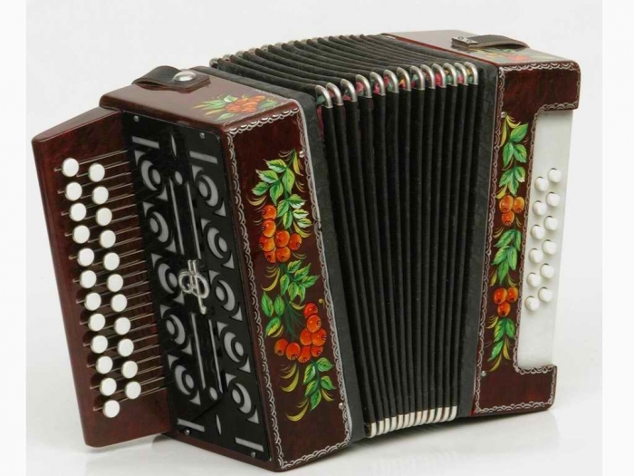
Уен кораллары арасында иң тирән тойгыларны бирә алган,тормыш сукмагының һәр мизгелендә кешегә юлдаш,көмеш телле татар гармуннары халыкның тормышында аерым урын алып тора. Гармунчының урыны һәрчак түрдән: йөрәктә дә,туй мәҗлесендә дә,бәйрәмнәрдә дә.

Slide 12
Кайтарыгыз
гармун
тавышын.

Slide 13
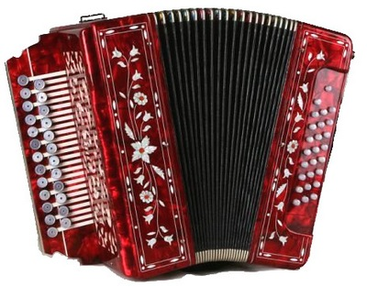
Йөрәкләргә рәхәт тула,
Гармунда бер уйнасаң,
Телгәли ул йөрәкләрне,
Уйный белеп уйнасаң.
Нигә гармун чиртә икән
Күңелнең кылларына.
Кемнәр генә гашыйк түгел
Туган як моңнарына.

Slide 14
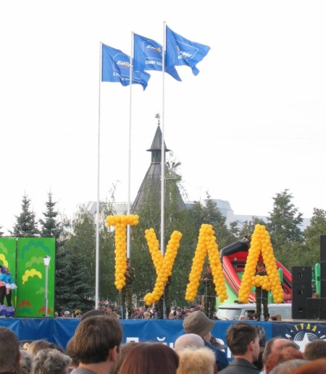
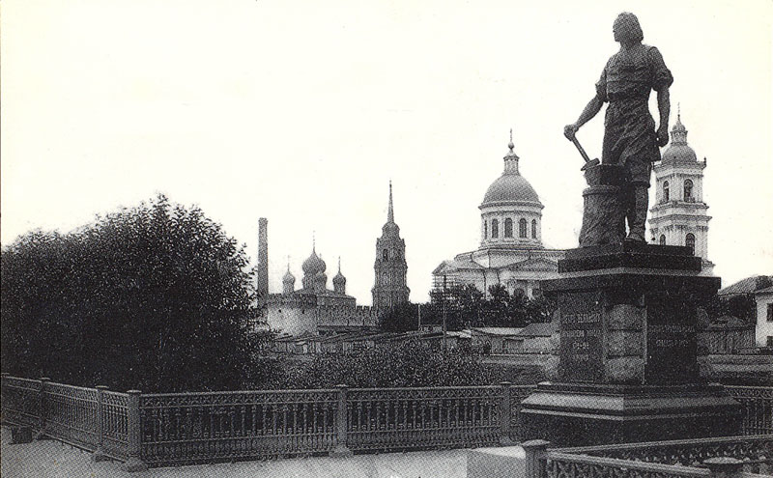
Гармунны беренче булып 1782 елда Берлин остасы Бушман ясаган дип исәпләнә. Бу эшнең беренче үзәге Тула шәһәрендә була.

Slide 15
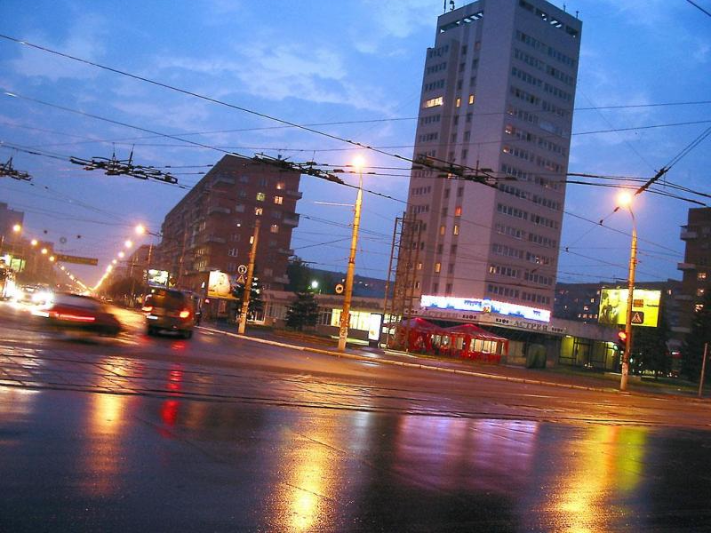
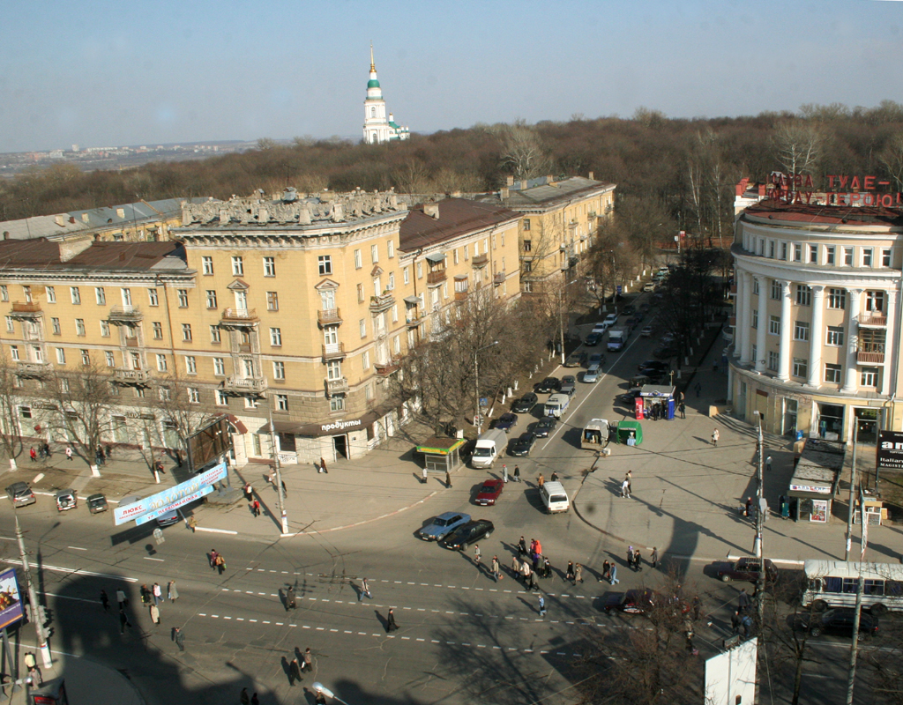
ТУЛА
шәһәре

Slide 16
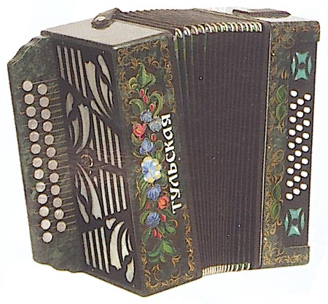
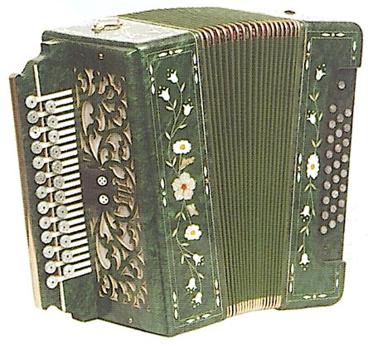
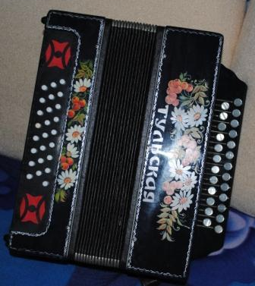
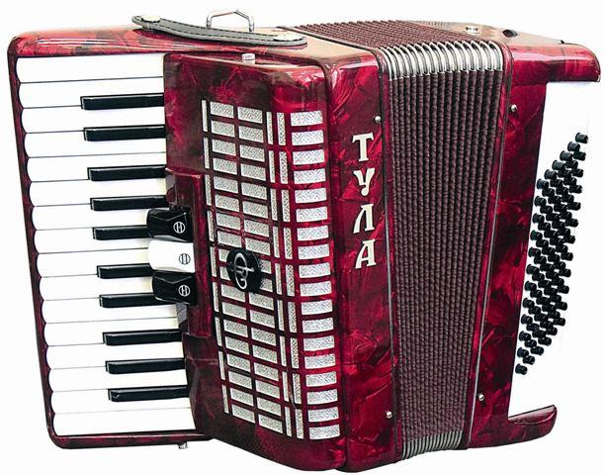
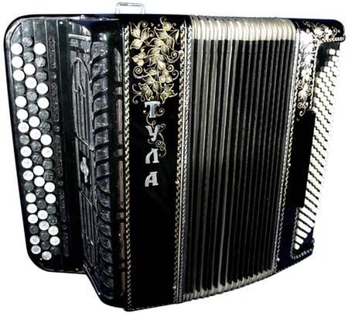
Тула гармуннары.

Slide 17
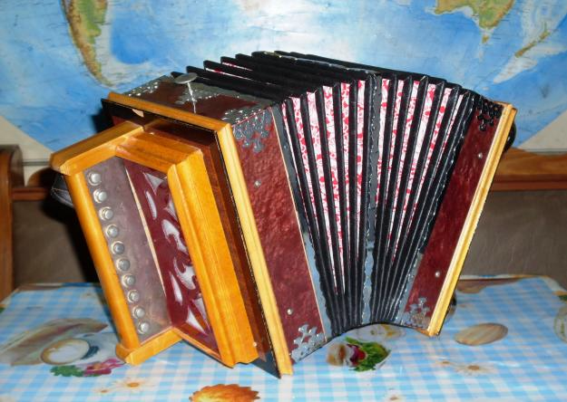
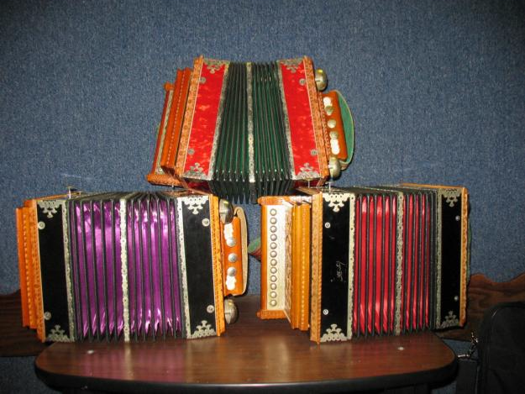
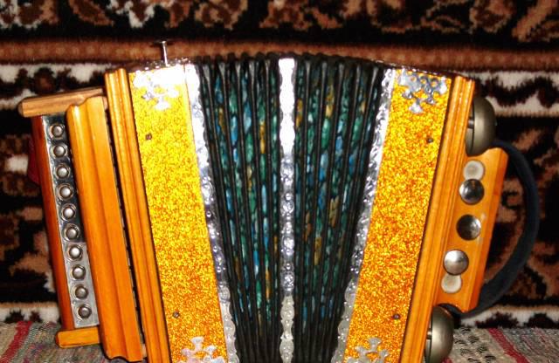
Саратов гармуннары.

Slide 18
Гармунда тавыш чыгару өчен юка металл пластинкалар кулланыла, күренке тарткан вакытта шулар аркылы һава йөри һәм аларны тибрәтә, шулай итеп тавыш барлыкка килә. XIX гасыр башында беренче ирен гармуны ясала. 1829 елда хәзерге гармунга охшаган беренче гармун уйлап табыла.

Slide 19
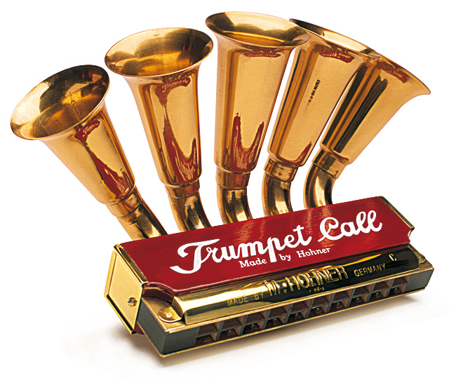
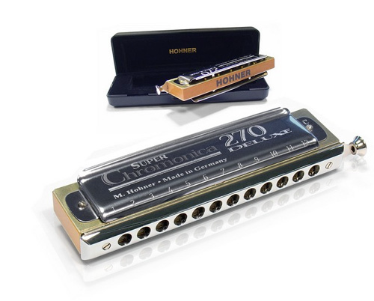
Ирен гармуннары.

Slide 20
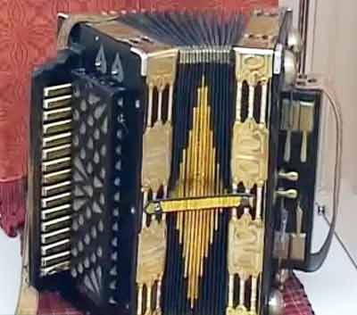
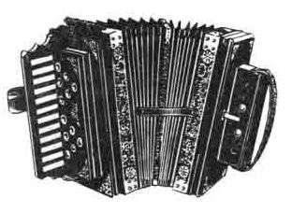
Татар гармунының тарихи Михаил Вараксин дигән оста исеме белән бәйле. XX гасыр башында Вятка губернасыннан килгән бу кеше Казанда гармуннар ясый башлый. Вараксин гармуннарының даны тиз арада еракларга тарала.
Михаил Вараксин
гармуннары

Slide 21
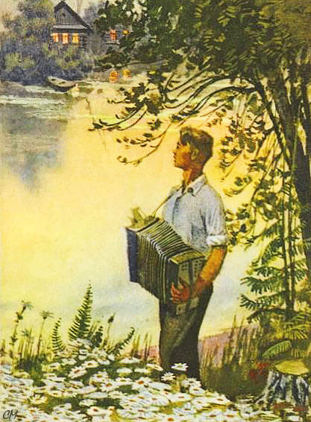
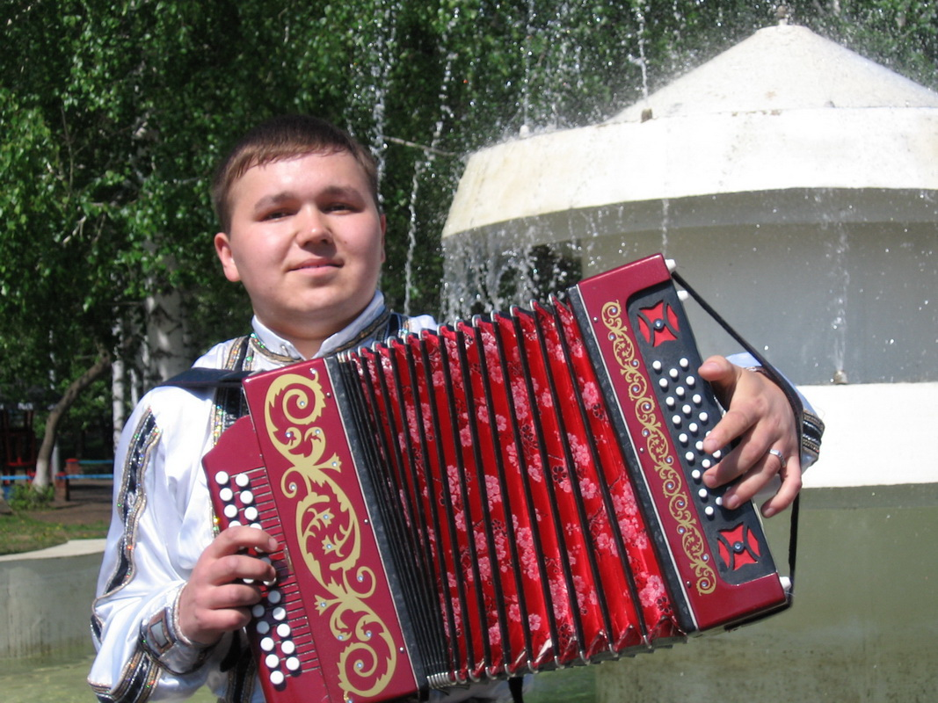
Таңнарда гармун уйнадың,
Тирә як тынып калды.
Гармун моңына тирбәлеп
Гөлләрдән чыклар тамды.
Гөлләрдән чыклар тамдылар-
Әйтерсең күз яшьләре.
Ишетелеп китте сыман
Әнкәйнең эндәшләре.

Slide 22
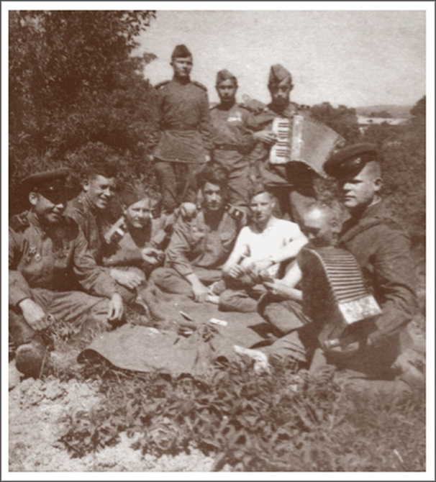
Авыр сугыш еллары… Татар халкы да бу елларны бөтен ил халкы белән бергә бөтен авырлыкларны җиңеп чыга. Әлбәттә, бу елларда халыкның күңелен төшермәскә, якты мул тормыш өчен өмет белән яшәргә, күңелле ял иткәндә, гармун тавышы һәрчак ярдәм була.

Slide 23
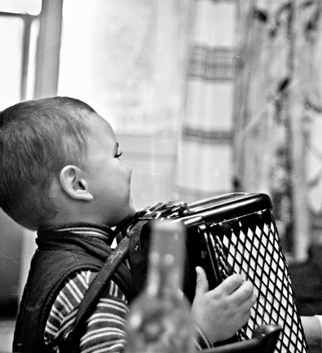
Сугыш вакытында да гармун тарта белүче гармун кадәр генә бәләкәй малай авылда иң кадерле зат булган. Аны әнисеннән ялынып сорап, кышкы кичләрдә, кадерләп, чанага утыртып алып китәләр, китереп куялар. Иң авыр да, иң караңгы көннәр дә халыкны гармуннан аера алмады.

Slide 24
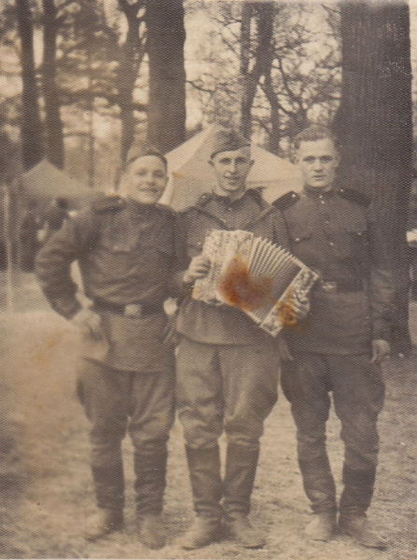
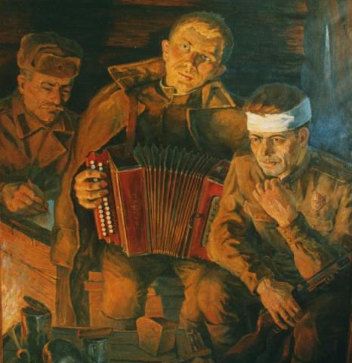
Солдат биштәрендә дә ул
Уйнап яткандыр бәлки.
Ялга туктаган чакларда
Сөйләп бакандыр, бәлки.
Безнең гармун моңлы да ул,
Безнең гармун җырлы да
Сугышта да катнашты ул
Чәчте дә ул, урды да ул.

Slide 25
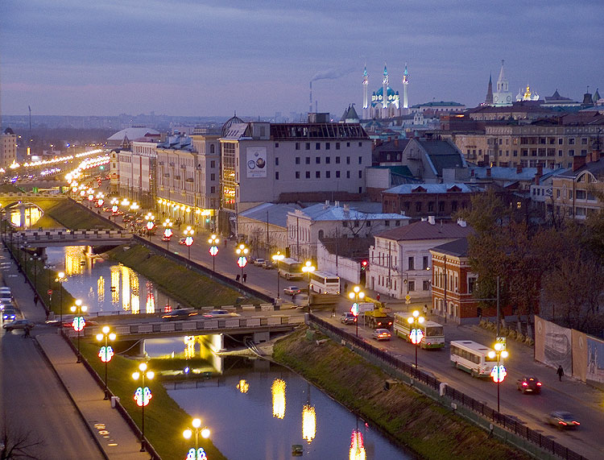
1934 елда Казанда гармун фабрикасы төзелә. Татарстанда гармун ясау эше 50-60 нчы елларда аеруча киң колач җәя.

Slide 26
Талантлы яшь осталар:
Казанда- Газиз Нигъмәтҗанов, Илдус Җаббаров, Салих Шәйдуллин, Гарифҗан Сабитов.
Арчада- Салих Вәлиев.
Шәмәрдәндә- Михаил Титов
Самарада- Сәгытдин Камалиев
Балтачта- Рамазан Әсгатъдинов

Slide 27
Әби-бабайларыбызның яшьлек елларында иң кадерле әйберләре тальян гармуны булган. Тормышның бар матурлыгы һәм гүзәллеге нәкъ менә шул тальян моңнарында кебек. Тальян моңнары элеккедән килгән гореф-гадәтләр турында сөйләүче дә.

Slide 28
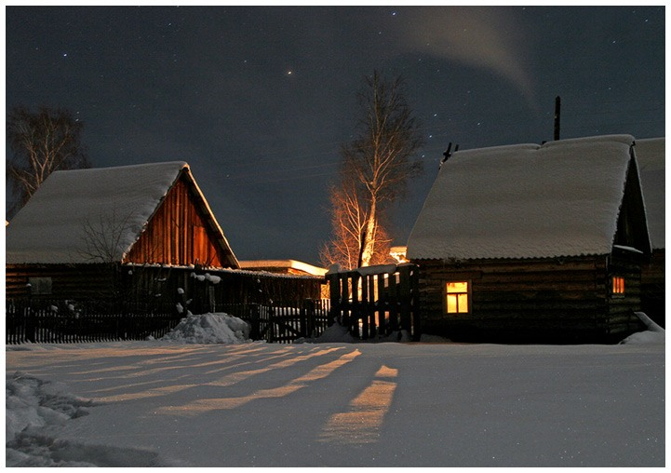

Slide 29
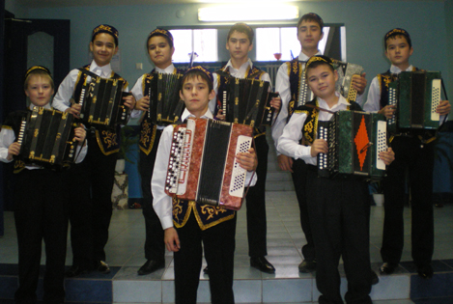
Авылларда йөрим. Кем генә юк:
Бар моңлысы шунда, бар моңсыз,
Моңсыз авыл җирдә булмаса да,
Мин бер авыл күрдем гармунсыз.
Бар тирә тын. Яшьлек чәчәкләрен
Вакыты җитми йомган шикелле.
Нидер җитми җанга. Авыл йоклый,
Сандугачсыз урман шикелле.

Slide 30
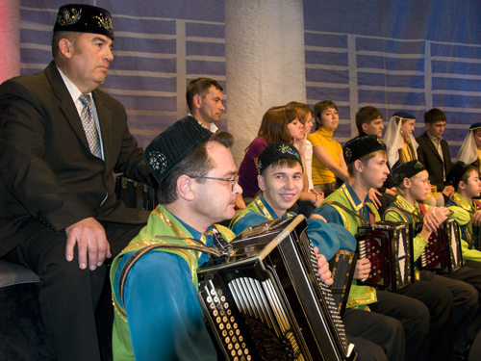
Гармун ясаучы энтузиастлар, осталар хәзер дә бар. Шуларның берсе- бик талантлы оста - Илдус Җаббаров. Ул 1933 елда Куйбышев районының Иске Рәҗәп авылында туа. Кечкенәдән үк тальян гармунда уйнарга өйрәнә. Казанга күчеп килгәч, үзе дә гармун ясау серләренә өйрәнә башлый.

Slide 31
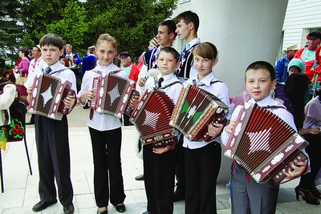
Миңа гармун, гармун җитми читтә,
Юлларыма ятар таң нуры,
Яңгырасын иде Европаның
Уртасында татар гармуны
Яңгырасын иде бер минутка
Европада “Арча”, “Сарман”нар
Түзмәс, торыр татар егетләре
Сугышларда башын салганнар.

Slide 32
Әйе, гармуннарның үз моңы, үз тарихы, хәтерләрдә сакланырлык үз серләре бар. Гөрләп үткән Сабантуйларда һәм җыеннарда авыл халкын биеткән дә, җырлаткан да тальян гармун; килен төшкәндә дә кызыл туйларның бизәге булган. Солдатка китүче егетләрнең урам әйләнгәндә, үзәкләрен өздереп елаткан да, җырлаткан да ул тальян гармун.

Slide 33
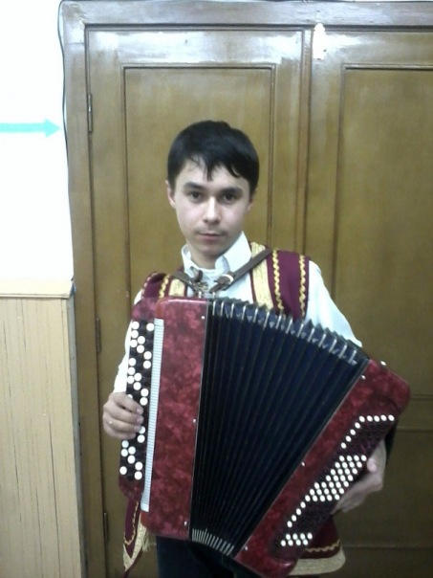
Их, гармуннар уйный белсәм,
Сезне җырлатыр идем.
Моңсызларга моңнар биреп,
Бер җырлап узар идем.
Их, бер елатыр идем.
Их, гармуннар уйный белсәм,
Телләрен басар идем.
Яшь чакларны искә алып,
Кич уен ясар идем.
Их гармуннар уйный белсәм,
Уйнап сыздырыр идем.
Биючеләрнең табанын
Уттай кыздырыр идем.

Slide 34
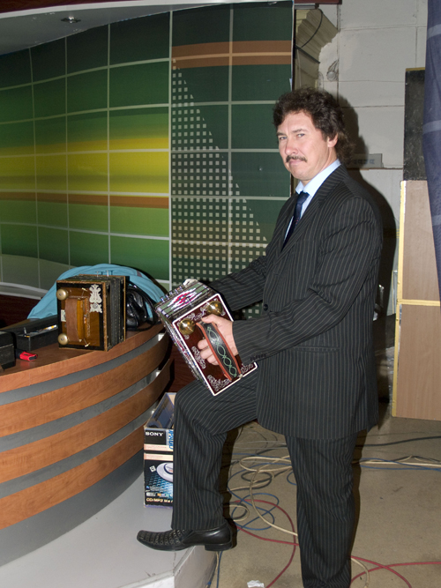
Рөстәм Вәлиев
Татарстанның халык артисты, виртуоз музыкант.

Slide 35
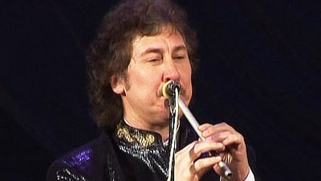
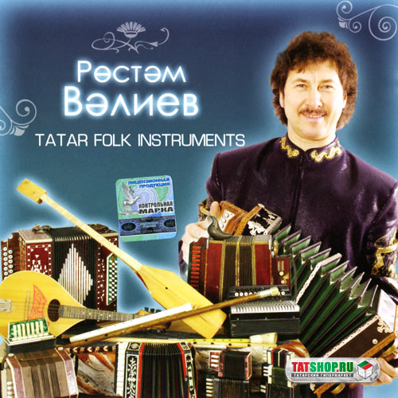
Моннан ярты гасыр элек Самарада туып, шунда ук музыка мәктәбе һәм училещесы тәмамлаган Мегет, мишәрчәсеннән ояла-ояла гына Казанга килә. Нәҗип Җиһанов исемендәге Казан дәүләт консерваториясенең халык уен кораллары бүлегенә укырга керә.

Slide 36
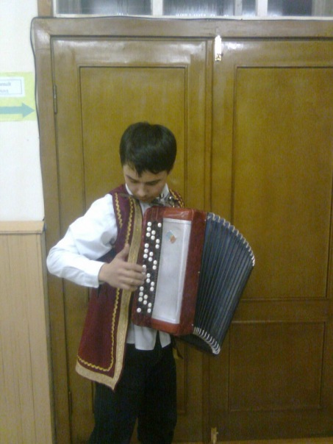
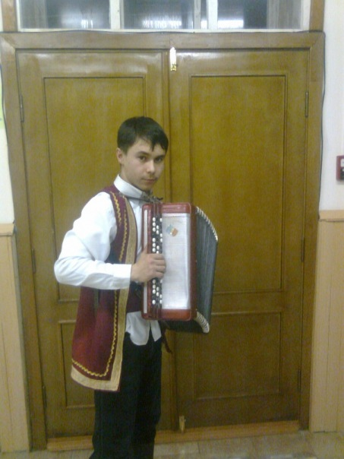
Гармун, бәләкәй булса да,
Әйтә үз кирәкләрен.
Сикереп суларга төшәрсең,
Янса яшь йөрәкләрең.
Гармунчының иңнәрендә
Гармунның каешлары,
Иртәнге җил, йолдызлы төн,
Кояшның баешлары.

Slide 38
Кызганычка каршы, XXI гасыр-фәнни-техник прогресс заманында матур традицияләр онытыла бара, милли уен коралларына да иътибар бетте. Ләкин без аларны бөтенләй хәтеребездән сызып ташлый алмыйбыз.

Slide 39
Гармуннарда уйналган татар көйләре аларның үзләренә генә хас үзәк өзгеч моңга, сүнгән күңелләрне дә җилкендерерлек дәрткә, кайгыларны оныттырырлык шаянлыкка ия.

Slide 40
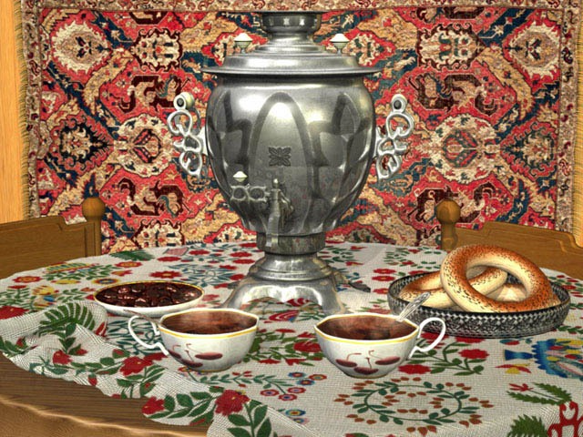
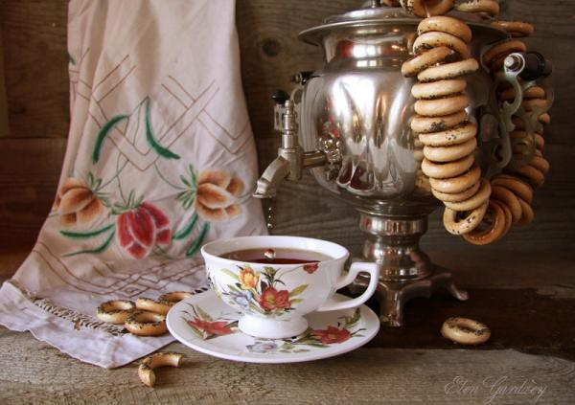
Укучылар, ата-бабаларыбызның изге традицияләрен онытмагыз, алар белән чын күңелдән кызыксыныгыз, киң күңелле булыгыз. Бер –беребезне кунакка чакырыйк, тәмле телебезне, уртак сыебызны жәлләмик.

Slide 41
Игътибарыгыз өчен
зур рәхмәт!!!

